Slide 1
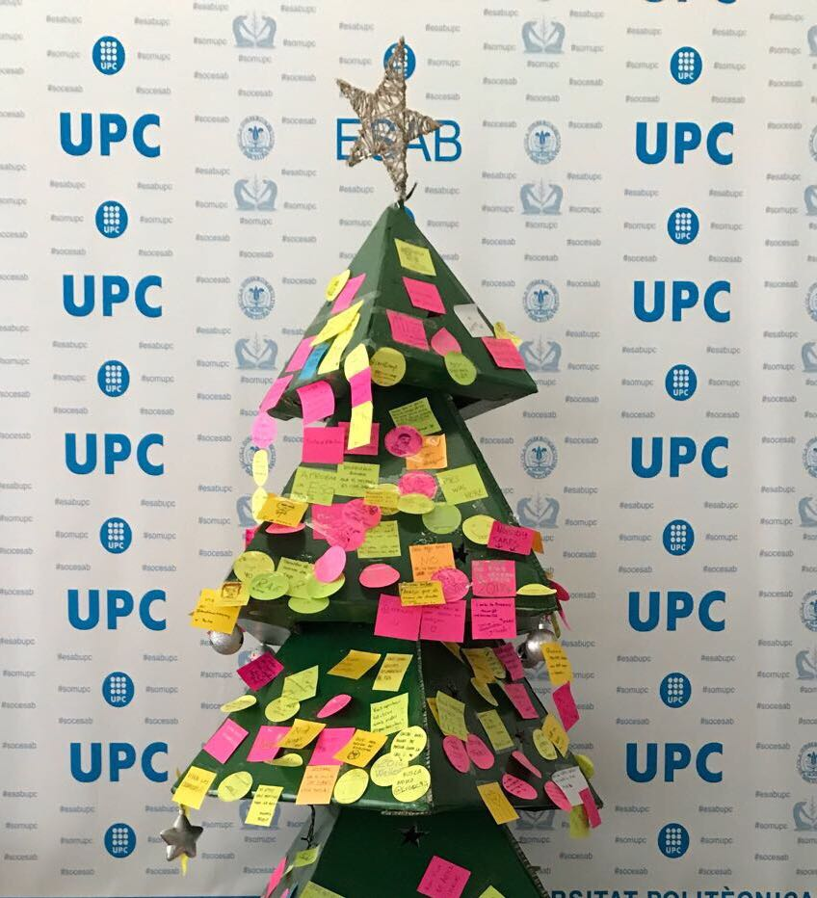
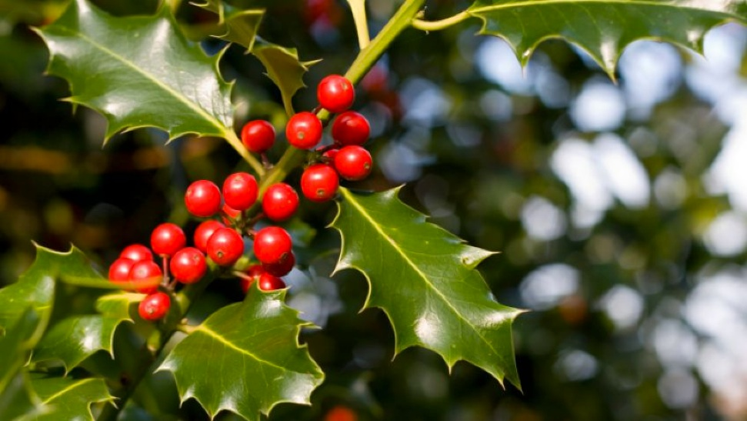

L’Escola Superior d’Agricultura de Barcelona
És una de les coses més alegres
veure entre núvols els estels brillar.
Tenebres de Nadal, no sou tenebres;
més hi veig en vosaltres
que no en el dia clar.
Joan Maragall
Extracte de “Els núvols de Nadal”
us desitja
Bon Nadal
i
Feliç 2018

